Slide 1
4/23進度

Slide 2
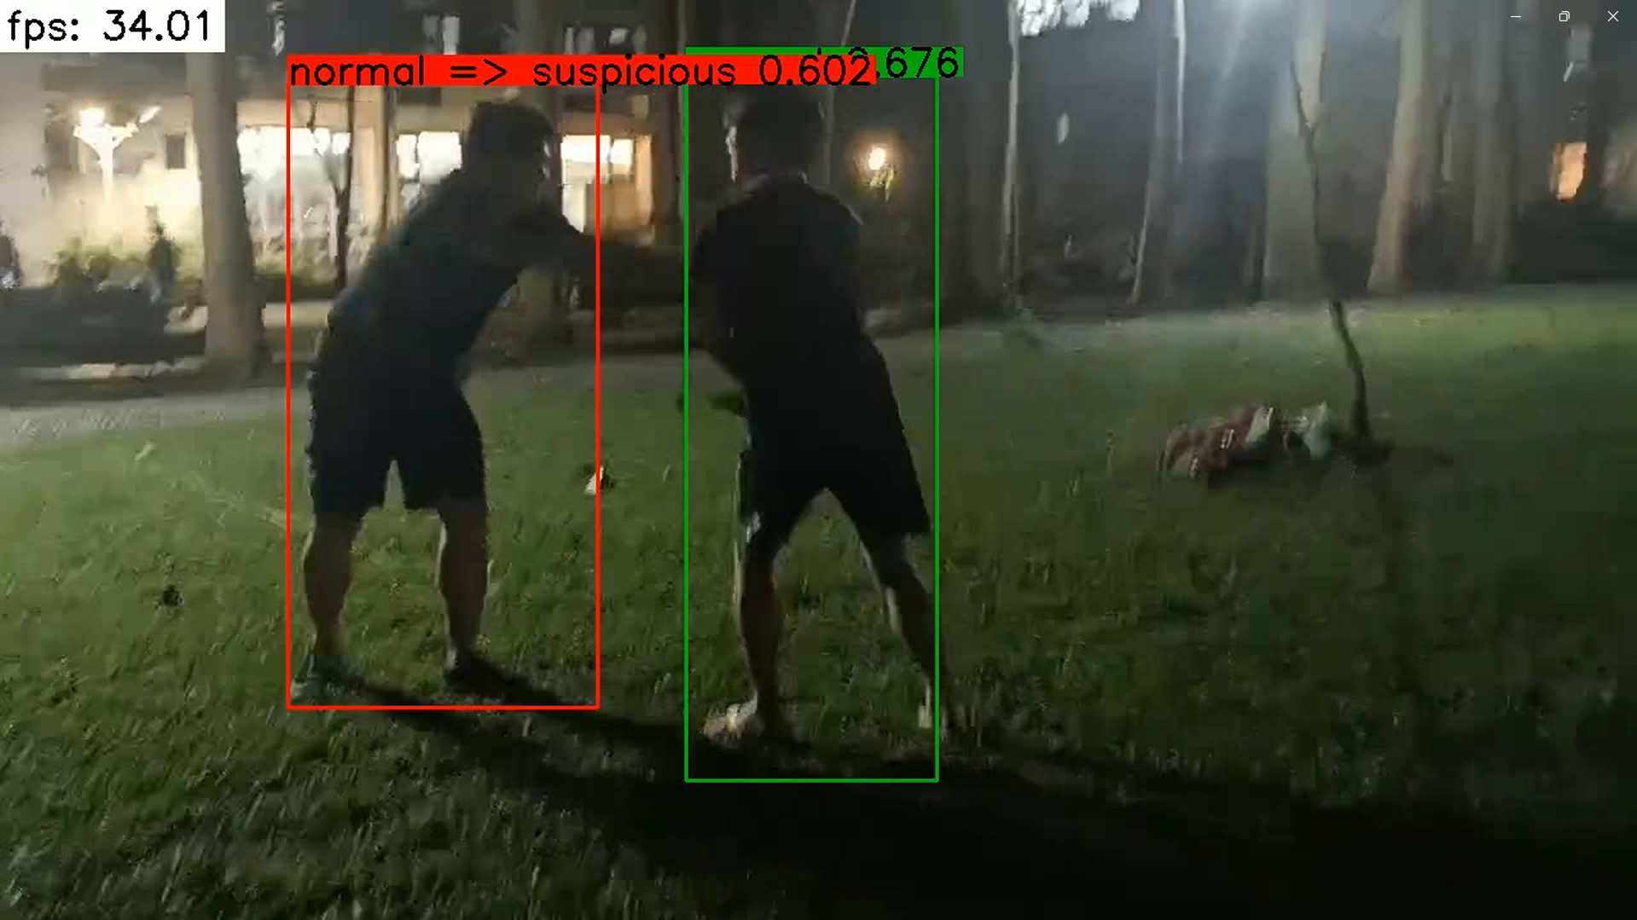
YOLO

Slide 3
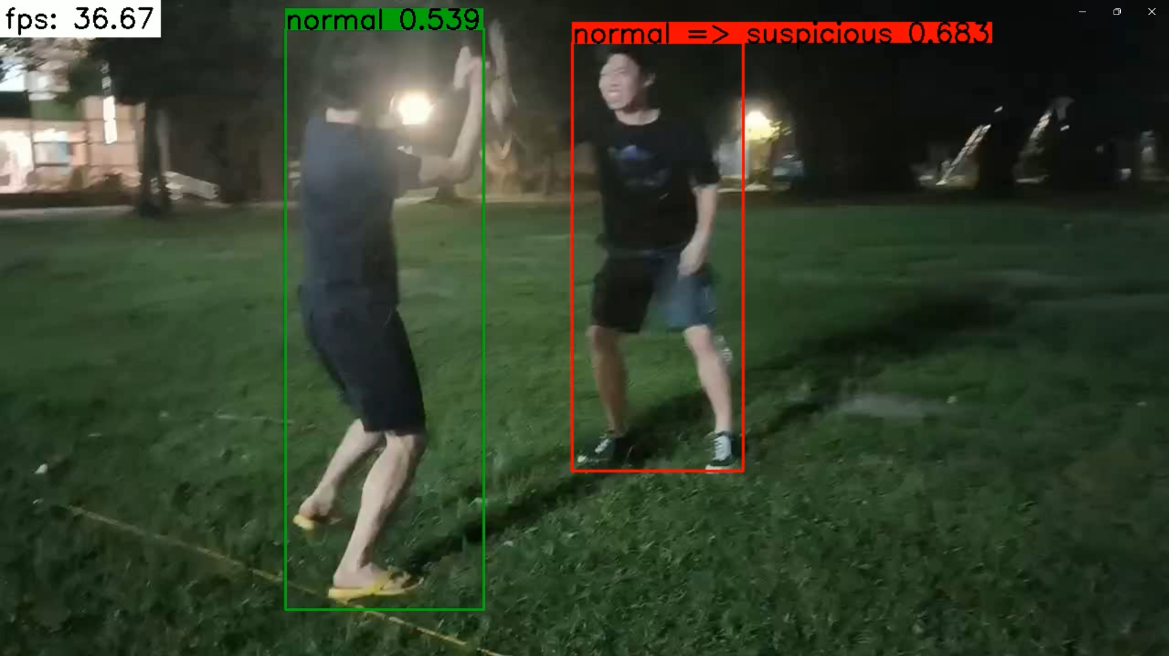
YOLO

Slide 4
